Slide 1
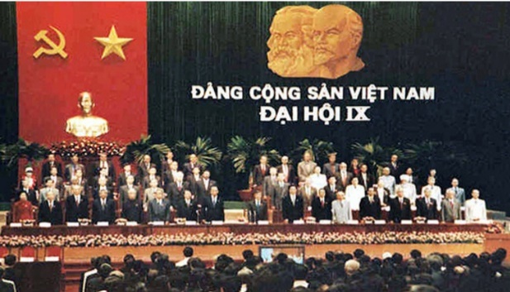

Đại hội đại biểu toàn quốc lần thứ IX
(4 - 2001)
CHỦ ĐỀ ĐẠI HỘI: “Phát huy sức mạnh toàn dân tộc, tiếp tục đổi mới, đẩy mạnh công nghiệp hoá hiện đại hoá, xây dựng và bảo vệ Tổ quốc Việt Nam xã hội chủ nghĩa”
4. Đường lối và chính sách phát triển kinh tế - xã hội
1. Việt Nam trong thế kỷ XX và triển vọng trong thế kỷ XXI
8. Phát huy sức mạnh đại đoàn kết toàn dân
5. Phát triển giáo dục và đào tạo, khoa học và công nghệ, xây dựng nền văn hoá tiên tiến, đậm đà bản sắc dân tộc;
2. Tình hình đất nước 5 năm qua và những bài học chủ yếu của 15 năm đổi mới
9. Đẩy mạnh cải cách tổ chức và hoạt động của Nhà nước, phát huy dân chủ, tăng cường pháp chế
6. Tăng cường quốc phòng và an ninh
3. Về con đường đi lên chủ nghĩa xã hội ở nước ta
10. Xây dựng, chỉnh đốn Đảng, nâng cao năng lực lãnh đạo và sức chiến đấu của Đảng
7. Mở rộng quan hệ đối ngoại và chủ động hội nhập kinh tế quốc tế

